Slide 1
APLICAÇÃO PARA MONITORAMENTO VEICULAR EM TEMPO REAL
Departamento de Sistemas e Computação – FURB
Curso de Ciência da Computação
Trabalho de Conclusão de Curso – 2017/2
Acadêmico
Maicon Machado Gerardi da Silva
maicon.gerardi@gmail.com
Orientador
Prof. Miguel Alexandre Wisintainer
maw@furb.br

Slide 2
Roteiro
Motivação
Objetivo Geral
Objetivos Específicos
Fundamentação Teórica

Slide 3
Motivação
Alto índice de furtos a veículos
Falhas mecânicas causadas por falta de manutenção
Integrar as soluções de Staroski (2016) e Baumgarten (2016) em uma única plataforma
Explorar os recursos de uma nova placa
Principais interesses de aprendizado:
Linguagem de programação Python
Internet da Coisas (IoT)
Hardware
Redes
Notes:
FURTO:
primeiro semestre de 2016 em SC 118 mil veículos Superintendência de Seguros Privados (SUSEP) (Celta, Gol, Palio)
2017, Ribeirão Preto / SC aumentou 20% o índice de roubo.
FALHAS MECÂNICAS
Nos 10 primeiros meses de 2014 (500 mil veículos parados em 6 mil quilômetros nas rodovias do estado de SP)
83 carros parados por KM
Superaquecimento do motor

Slide 4
Objetivo Geral
Construir uma aplicação que abrange desenvolver um software embarcado e um aplicativo mobile.
Software Embarcado: coletar a posição geográfica, imagens e dados da porta OBD de um automóvel.
Aplicativo Mobile: capturar e disponibilizar as informações desse software embarcado.

Slide 5
Objetivos Específicos
Integrar a placa Raspberry Pi Zero W com um módulo Global Positioning System (GPS), um adaptador ELM327 Bluetooth e uma câmera
Desenvolver um software embarcado no qual será possível verificar a localização atual do veículo, as últimas localizações, capturar imagens e disponibilizar informações da porta OBD
Desenvolver um aplicativo mobile para consultar as informações disponíveis pelo software embarcado
Notificar o usuário sobre falhas no motor retornadas pela porta OBD

Slide 6
Fundamentação Teórica
Internet das Coisas (IoT)
OnBoard Diagnostic (OBD)
Raspberry Pi
Trabalhos Correlatos
Ferramentas Atuais

Slide 7
Internet das Coisas (IoT)
Termo difundido por Kevin Aston do MIT em 1999
Controlar objetos remotamente
Surgiu com a convergência de tecnologias:
Redes sem fio
Sistemas embarcados
Principais componentes:
As coisas (celulares, sensores, atuadores, computadores)
Redes de comunicação
Notes:
KEVIN escreveu um artigo chamado “A coisa da Internet das Coisas” para jornal RFID.
A falta de tempo das pessoas é um fator que contribui para a necessidade de conectar dispositivos à internet
Extensão da Internet: maior capacidade computacional e de comunicação para tarefas do dia a dia

Slide 8
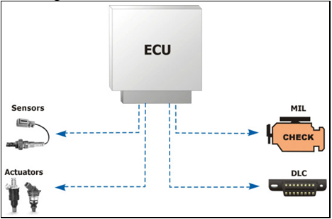
OnBoard Diagnostic (OBD)
Disponível na maioria dos veículos
Obrigatório na Europa e Estados Unidos a partir de 1996
No Brasil em 2010
Unidade de Controle Eletrônico (ECU)
Luz de Mal Funcionamento (MIL)
Notes:
Fiscalizar a emissão de gases poluentes
atuadores como sensores de oxigênio controlando atuadores injetores de combustível
Diagnostic Link Connector (DLC)
Contar vez do CELTA

Slide 9
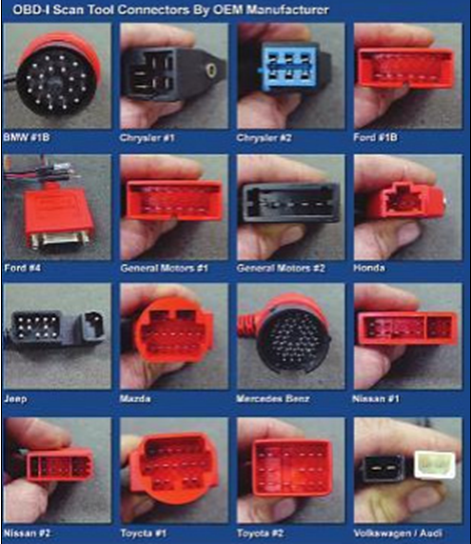
OBD1
Falta de padronização entre os veículos
Itens de diagnóstico
Sensor de oxigênio
Sistemas de combustível e eletrônico
Componentes eletrônicos
Códigos de erro

Slide 10
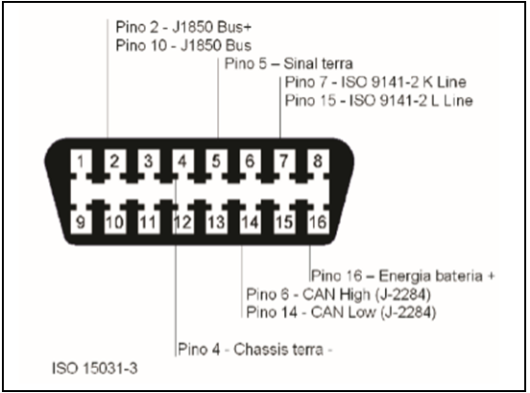
OBD2
SAE e ISO criaram normas e padronização de informações entre ECUs e ferramentas
Conector SAE J1962
Fácil acesso
Itens de diagnóstico adicionados:
Eficiência e aquecimento de catalisador
Sistemas de evaporação e ar secundário
Parâmetros do motor
Memorização de avarias
Notes:
SAE – Sociedade dos Engenheiros Automotivos
ISO – International Standardization Organization
Deve ser de fácil acesso à partir do banco do motorista
Se tiver algum tipo de tampa deve ser possível ser retirada sem ferramenta

Slide 11
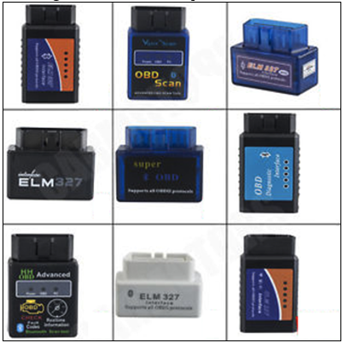
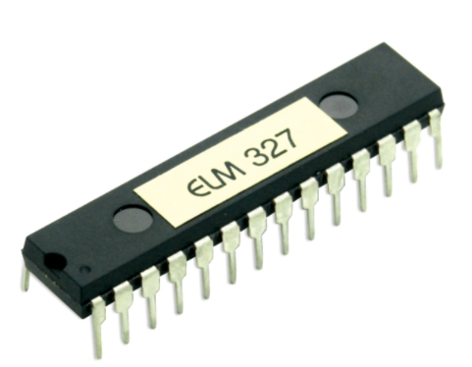
Adaptadores ELM327
Tipos:
RS232: porta serial
Universal Serial Bus (USB)
Bluetooth
Wi-Fi
Notes:
Circuito integrado baseado em outros circuitos como o ELM320 322 323

Slide 12
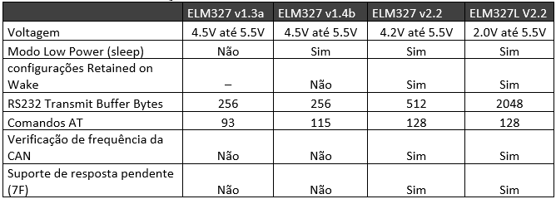
Adaptadores ELM327
Comunicação serial mediante comandos AT
Softwares para Windows: Putty e Zterm
Aplicativos Android: Serial USB Terminal, UsbTerminal
Comandos internos e comandos para barramento
Notes:
Comandos internos: utilização interna da ELM iniciados por AT; exemplo: ATH0
Barramento: caracteres ASCII para dígitos hexadecimais (0 a F): exemplo: 010C
Falar brevemente sobre aplicativos como: Torque, DashCommand

Slide 13
Protocolos de Comunicação
Protocolo | Transferência | Observações
SAE J1850 PWM | 41.6 Kbps | Utilizado pela Ford
SAE J1850 VPW | 10.4 Kbps | Utilizado pela Chevrolet (GM) Único fio Baixo custo
ISO 1941-2 | 10.4 Kbps | Comunicação assíncrona (UART) Utilizado pela Crysler, fabricantes europeus e asiáticos
ISO 14230 | 10.4 Kbps | -
ISO 15765 | 500 Kbps | Conhecido como Controller Area Network (CAN) Desenvolvido pela Bosh O padrão ISO 15765-4 determina os requisitos mínimos para uma aplicação OBD

Slide 14
Serviços de Diagnóstico
Disponibilizam os dados da ECU
São organizados por modos de operação e código de Parâmetros (PIDs)
Serviço 0x00 verifica quais PIDs a ECU do veículo suporta
01 | 02 | 03 | 04 | 05 | 06 | 07 | 08 | 09 | 0A
Sensores | Freeze Frame | DTCs Conf. | Limpar DTCs | Testes Sensores Oxigênio | Monitoram. de componentes | DTCs Pendent. | Alterar Parâm. Motor | Inform. Software Motor | Lista de DTCs
Notes:
Existem 10 serviços (de 1 até A)
Alguns PIDs são de implementação obrigatória especialmente os relacionados à emissão de gases poluentes
Outros PIDs são de disponibilidade obrigatória de acordo com a necessidade da fabricante.
0100: velocidade do veículo (km/h),

Slide 15
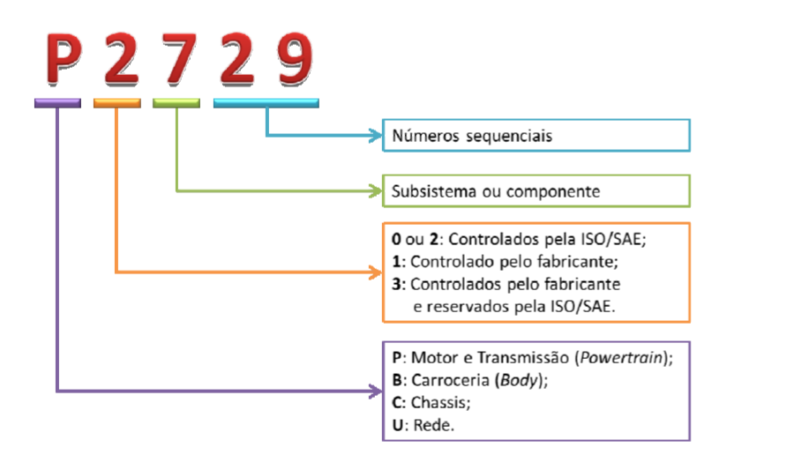
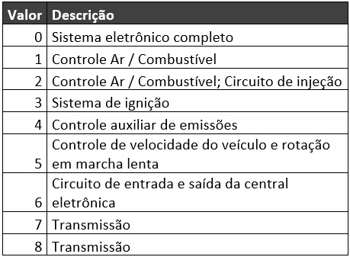
Diagnostic Trouble Code (DTC)

Slide 16
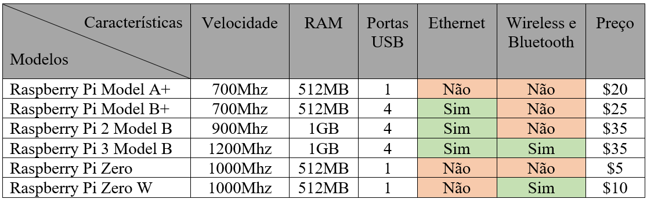
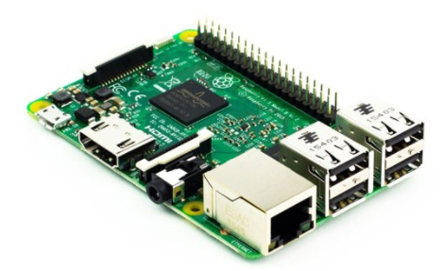
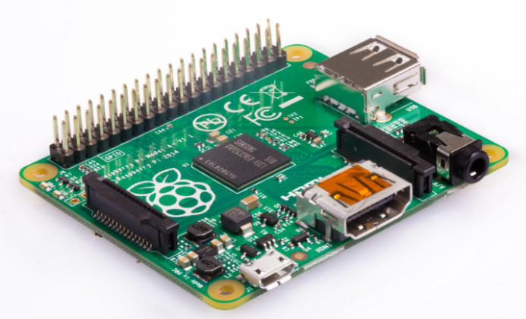
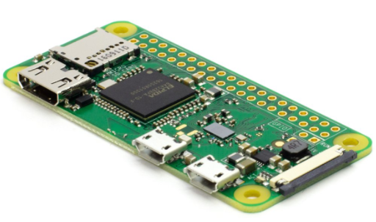
Raspberry Pi
Notes:
O principal objetivo é promover o ensino da ciência da computação básica em escolas

Slide 17
Trabalhos Correlatos e Ferramentas Atuais
Gestão de Frota de veículos - Pacheco (2016)
Localização de veículos para Android - Pina (2015)
Findcar - Baumgarten (2016)
OBD-JRP - Staroski (2016)

Slide 18
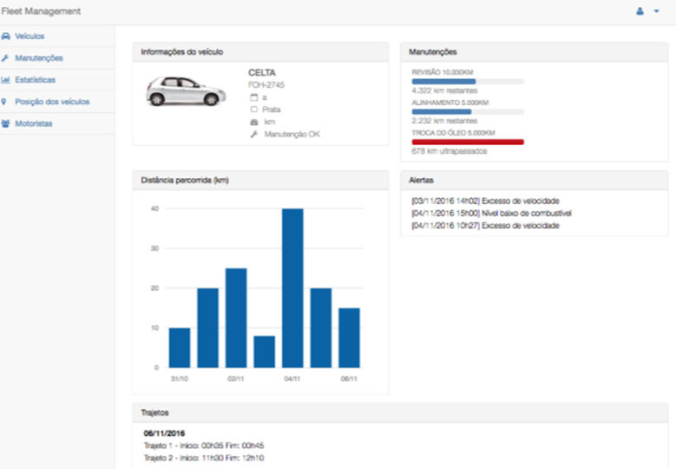
Gestão de Frota de Veículos – Pacheco (2016)

